Slide 1
10

Slide 2
الفصل العاشر
10
استقطاب العاملين

Slide 3
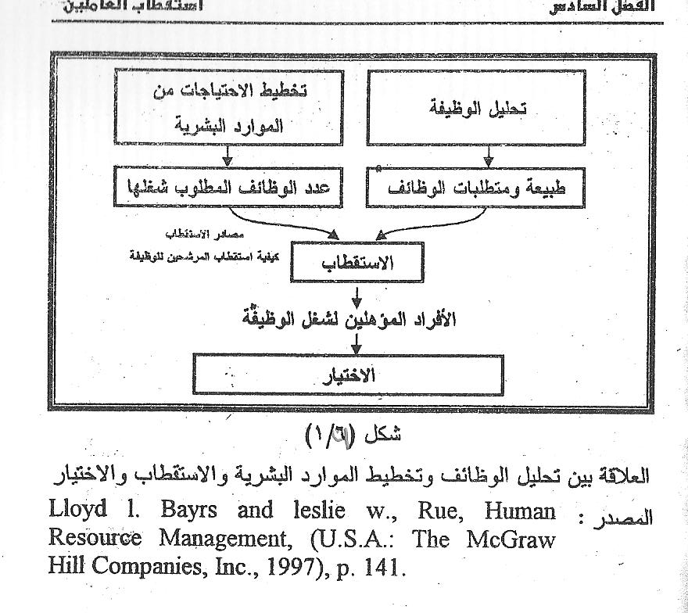
10
استقطاب العاملين
ماهية وأهمية الاستقطاب:
يعتبر الاستقطاب أحد الأنشطة الرئيسية لإدارة الموارد البشرية، ويعرف بأنه: "عملية البحث عن المرشحين الملائمين لملء الوظائف الشاغرة في المنظمة واستمالتهم وجذبهم، واختيار الأفضل منهم وذلك للعمل في هذه الوظائف".

Slide 4
10
استقطاب العاملين
أهمية الاستقطاب:
تبرز أهمية عملية الاستقطاب في الفوائد التالية:
1- الاستقطاب الجيد هو الوظيفة التي تفتح جميع أبواب ومصادر العمل المتاحة أمام المنظمة، وكلما تعددت أساليب البحث عن الكفاءات كلما اتسعت قاعدة المتقدمين للعمل، وكلما أصبحت الخيارات واسعة في اختيار الأكفأ والأفضل من المتقدمين كماً ونوعاً.
2- من خلال الاستقطاب، تستطيع المنظمة توصيل رسالتها إلى المرشحين المحتملين للعمل بأنها المكان المناسب لهم للعمل ولبناء وتطوير حياتهم الوظيفية .
3- أن نجاح عملية الاستقطاب هو الخطوة الأولى في بناء قوة العمل الفعالة والمنتجة.
4- إن عملية الاستقطاب تحدد لنا أي الوسائل أفضل في عملية البحث عن الكفاءات .

Slide 5
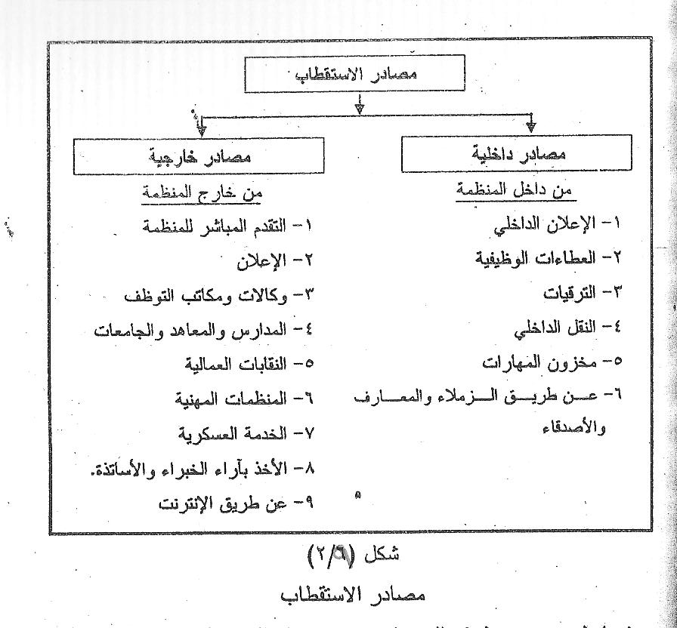
10
مصادر الاستقطاب

Slide 6
10
استقطاب العاملين
مصادر الاستقطاب
الداخلية
1- الإعلان الداخلي Job Posting.
2- العطاءات الوظيفية Job Bidding.
3- الترقيات Promotion.
4- النقل الداخلي Rotation.
5- مخزون المهارات Skills Inventories.
6- عن طريق الزملاء والمعارف والأصدقاء Friends.

Slide 7
10
استقطاب العاملين
مصادر الاستقطاب
الخارجي
1- التقدم المباشر للمنظمة Wallis In .
2- الإعلان Advertisement.
3- وكالات ومكاتب التوظف Recruitment Agencies .
4- المدارس والمعاهد والجامعات Schools, Institutes & Universities :
5- النقابات العمالية Unions .
6- المنظمات المهنية Professional Associations.
7- الخدمة العسكرية Military Service .
8- الأخذ بآراء الخبراء وأساتذة الجامعة References .
9- عن طريق الانترنت Internet .

Slide 8
10
استقطاب العاملين
مزايا وعيوب الاستقطاب:
المصادر | المزايا | العيوب
الداخلية | 1- المنظمة لديها معرفة أفضل بنقط الضعف والقوة في المرشح الوظيفة. 2- المرشح للوظيفة لديه معرفة أفضل بالمنظمة. 3- زيادة دافعية وحماس الأفراد. 4- زيادة معدل استثمار المنظمة في العاملين الحاليين. | 1- يمكن ترقية الأفراد إلى حد معين لنجاحهم في أداء الوظيفة. 2- الصراع على الترقية قد يؤدى إلى آثار نفسية سلبية. 3- قد يؤدى التعيين من الداخل إلى جمود الأفكار وقلة الابتكارات.
الخارجية | 1- كبر وعاء المواهب والمهارات المتاح. 2- جلب أفكار وروى ووجهات نظر جديدة للمنظمة. 3- التعيين من الخارج يكون أرخص وأسهل في حالة العاملين الفنيين والمهرة والإداريين. | 1- صعوبة جذب والاتصال وتقييم الأفراد المحتملين. 2- طول فترة تكيف الفرد مع المنظمة. 3- مشاكل نفسية قد تنمو بين الأفراد العاملين في المنظمة والذين يشعرون بأنهم مؤهلين لأداء الوظيفة.

Slide 9
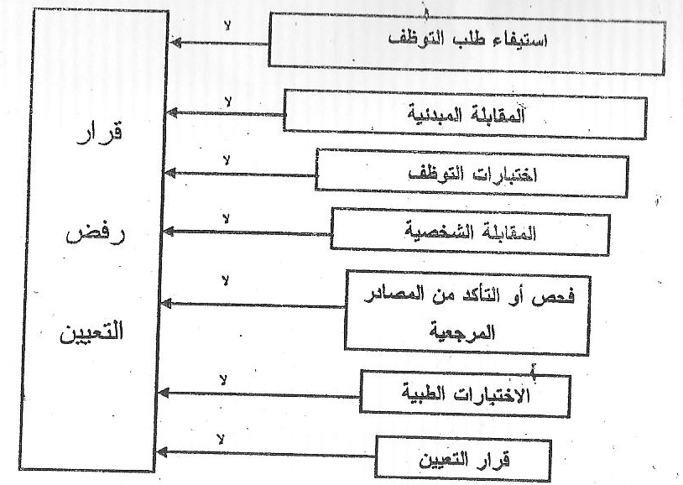
10
استقطاب العاملين
خطوات عملية الاختيار
ويعرف الاختيار:
بأنه العملية التي يتم بمقتضاها فحص طلبات المتقدمين للتأكد من تنطبق عليهم مواصفات وشروط الوظيفة ثم مقابلتهم وتعيينهم في نهاية الأمر " أو أن الاختيار هو العملية التي يتم من خلالها التأكد من قرارات الأفراد واحتمال نجاحاتهم في الأعمال المطلوبة منهم" .
شكل (10/4)
خطوات عملية الاختيار

Slide 10
10
استقطاب العاملين
خطوات عملية الاختيار
1- استيفاء طلب التوظف Application Form.
2- المقابلة المبدئية Preliminary Interview .
3- اختبارات طالب التوظيف Employment Testing .
4- المقابلة الشخصية Interviews .
5- فحص أو التأكد من المصادر المرجعية Reference Checking :
6- الاختبارات الطبية Medical Tests .
7- اتخاذ القرار النهائي للاختيار.

Slide 11
10
استقطاب العاملين
يتبع - خطوات عملية الاختيار
من اهم أنواع الاختبارات المتاحة أمام المنظمة لاستخدامها في عملية اختيار المتقدم للوظيفة :
أ- اختبارات الذكاء Intelligence tests
ب- اختبارات القدرات والاستعداد Aptitude Test
ج- اختبارات الشخصية Personality Tests
د- اختبارات الأداء Performance Tests
هـ- اختبارات الانجاز والمعرفة Achievement Tests
أنواع المقابلات:
تستخدم المنظمة أنواع مختلفة من المقابلات لإتمام عملية الاختيار⁽⁾، وتنقسم هذه المقابلات إلى ما يلى :
(أ) المقابلات الهيكلية .
(ب) المقابلات غير الهيكلية .

Slide 12
10
استقطاب العاملين
الاسئلة المتوقعة في المقابلات:
من المتوقع أن تدور في أجواء المقابلة للعديد من الأسئلة التى تتناول الجوانب المختلفة للوظيفة، أو المواصفات المطلوبة في المتقدم للوظيفة .
ومن أمثلة الأسئلة التي يمكن أن تثار في المقابلات ما يلى:
لماذا تركت أخر وظيفة ؟
لماذا تريد هذه الوظيفة ؟
يلاحظ التغيير المستمر في مجال العمل ... لماذا ؟
كيف كانت علاقتك برئيسك السابق في العمل ؟
ما هى في رأيك أهم جوانب قوتك وضعفك ؟
لماذا تريد العمل معنا في هذه المنظمة.
كيف نما إلى علمك وجود وظيفة لدينا ؟
هل أنت متأكد من قدرتك على الالتزام بمتطلبات الوظيفة ـ ولماذا ؟
ما هى الجوانب التي تتعامل معها بكفاءة (الناس، المعلومات، أم الأشياء) ؟
ما هى طموحاتك المستقبلية ؟
هل لديكم أية استفسارات عن الوظيفة أو المنظمة ؟
هل تمانع في أن تقوم بالاتصال بمرجعك السابق في العمل ؟
متى تستطيع أن تبدأ العمل ؟

Slide 13
10
استقطاب العاملين
أخطاء شائعة في المقابلات:
رغم محاولة الباحثين والمنظمات في زيادة مصداقية المقابلات كأسلوب متميز في عملية اختيار المرشحين المتقدمين للوظائف، إلا أنه أحياناً لا يمكن تجنب بعض الأخطاء التي يمكن أن تحدث خلال أو بعد المقابلة، ومن أمثلة هذه الأخطاء ما يلى :
الحكم السريع على المتقدم.
البحث عن نقاط الضعف.
عدم وجود معلومات كافية.
الحاجة العاجلة لإملاء الوظائف الشاغرة.
تأثير الجوانب غير اللفظية على تقييم المقابلين.

Slide 14
10
استقطاب العاملين
المسؤول عن وظيفتي الاستقطاب والاختيار:
تعد إدارة الموارد البشرية في المنظمات كبيرة ومتوسطة الحجم هى المسئولة عن الاستقطاب، وعادة ما يوجد مكتب للتوظيف في هذه الإدارة يكون مسئولاً عن الاستقطاب والمقابلات الإدارية اللازمة للقيام بأنشطة الاستقطاب.

Slide 15
10
استقطاب العاملين
تهيئة العاملين:
تهيئة العاملين عبارة عن برامج توجيهية Orientation تعد للموظفين الجدد لفترات قصيرة تتراوح بين أسبوع وأسبوعين، وذلك لتعريفه بأهداف المنظمة وسياستها، وأنظمة العمل بها، وحقوقه فيما يتعلق بالأجر والمكافآت والترقيات والأجازات والمستقبل الوظيفي، والخدمات الاجتماعية والطبية التي توفرها المنظمة، هذا إلى جانب مسئولياته الوظيفية وسلوكه الوظيفي الذي تتوقعه منه الإدارة .
وأن برامج التهيئة تعتبر بمثابة اختبار للمقولة والمبدأ الإداري.

Slide 16
10
استقطاب العاملين
أهمية تهيئة العاملين:
لاشك أن تهيئة العاملين الجدد له العديد من الجوانب الإيجابية التي تبرز درجة أهميته، ويمكن تلخيص هذه الجوانب فيما يلى:
1- أن تهيئة العاملين الجدد يساعد على تخفيض درجة التنافر أو الاختلاف بين ما كان يتوقعه الموظف وبين ما وجده وعايشه فعلاً في الواقع العملي، حيث إذا ما وجد الموظف الجديد أن هناك فرق كبير بين ما كان يتوقعه وما وجده فعلاً.
2- تعتبر برامج التهيئة بمثابة معيار للحكم على مدى كفاءة أو عدم كفاءة عملية الاختيار، بمعنى هل سيكون كل من تم اختيارهم لديهم الشعور بأنهم قد وضعوا في المكان المناسب ولمؤهلاتهم وخبراتهم أم لا .
3- أن برامج التهيئة تساعد في تحقيق التكييف Adaptation بين الموظفين الجدد والوظائف والأعمال الذين سيكلفون القيام بها.
4- أن برامج التهيئة تعتبر بمثابة اختبار للمقولة والمبدأ الإداري.

Slide 17
11

Slide 18
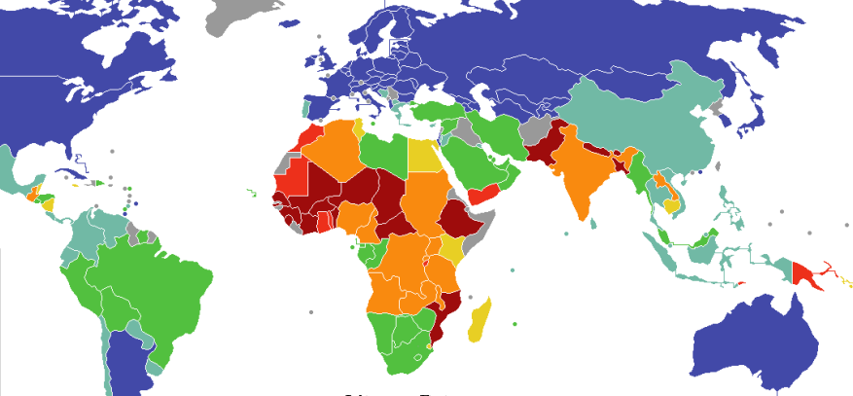
11
الفصل الحادي عشر
11
تمكين العاملين
في ظل عولمة المنظمات

Slide 19
11
تمكين العاملين
ما المقصود بالتمكين:
التمكين بأنة عندما يتم تمكين شخص ما ليتولى القيام بمسؤوليات أكبر وسلطة من خلال التدريب والثقة والدعم العاطفي.
بينما عرف التمكين " فلسفة إعطاء مزيد من المسؤوليات وسلطة اتخاذ القرار بدرجة اكبر للأفراد في المستويات الدنيا " وقارن الكاتب بين التمكين والتفويض. فالتفويض عندما يقرر المدير أن يحول بعض صلاحيات عملة لشخص آخر لأسباب محددة، على سبيل المثال، المساعدة في تطوير المرؤوس، أو تفويض الأعمال ذات المخاطر المنخفضة. أما التمكين فيعنى توسيع المسؤوليات المتعلقة بالمهام الحالية للوظيفة دون الحاجة لتغييرها.

Slide 20
11
تمكين العاملين
التفاوت في السلطة
يشكل التفاوت في السلطة أحد الأبعاد الثقافية التي حظيت باهتمام العديد من الباحثين، ويقصد بتفاوت السلطة إلى إي مدى يتوقع ويقبل الأفراد أن القوة موزعة بشكل متباين بين مختلف مستويات الهيكل التنظيمي.(Hofstede, 1984, 1994) كما يعكس مدى احترام الأفراد لهيكل السلطة والترتيب في المنظمة. فالأفراد في المجتمعات ذات الثقافة المنخفضة في التفاوت في السلطة، يعتقدون بأهمية المشاركة في السلطة بين الرئيس والمرؤوس.
ويمكن للمنظمات الاختيار من تلك الأبعاد ما يتلاءم مع قدراتها واحتياجاتها. وفيما يتعلق بتعريف وتحديد النماذج المختلفة التي يمكن أن يقدم من خلالها التمكين في المنظمات، فقد اقترحت Lashley (1997) العديد من المبادرات التي تعكس بعض المعاني التي يعطيها المديرين لأهداف للتمكين.

Slide 21
11
تمكين العاملين
يتبع - التفاوت في السلطة
أولاُ: التمكين من خلال المشاركة -Empowerment through participation وتهتم بتمكين العاملين بسلطة اتخاذ القرار في بعض الأمور والمهام المتعلقة بالعمل والتي كانت في الأساس من اختصاص المديرين. ويتضمن التمكين من خلال المشاركة تمكين الموظفين لاتخاذ قرارات استجابة لطلبات الزبائن الفورية وتولى خدمة العملاء.
ثانياً: التمكين من خلال الاندماج Empowerment through involvement – ويهتم أساساً بالاستفادة من خبرة وتجربة الأفراد في تقديم الخدمة من خلال الاستشارة والمشاركة في حل المشكلات. حيث يحتفظ المدير بسلطة اتخاذ القرار ولكن يشارك الموظفين في تقديم المعلومات.

Slide 22
11
تمكين العاملين
يتبع - التفاوت في السلطة
ثالثاً: التمكين من خلال الالتزام Empowerment through commitment- ويتضمن تمكين العاملين من خلال التزامهم لأهداف المنظمة وتشجيعهم على تحمل مسؤوليات اكبر عن أدائهم. ويمكن الحصول على التزام العاملين من خلال تحسين رضا العاملين عن العمل والشعور بالانتماء للمنظمة.
رابعاً: التمكين من خلال تقليل المستويات الإدارية
Empowerment through delayering- وتعتقد Lashley أن البناء التنظيمي المسطح بمستويات وخطوط سلطة اقل يمكن أن يوفر بيئة ملاءمة وصالحة للتمكين تسمح للموظفين باتخاذ القرارات في الوقت المناسب.

Slide 23
11
تمكين العاملين
التمكين كإستراتيجية إدارية:
ينبغي على المنظمات التي تسعى لإدخال ثقافة التمكين أن تتبنى أسلوب لبناء نظم وعمليات التي تطلق قدرات وإمكانيات العاملين، ويمكن للمنظمة أن تحقق ذلك من خلال:
التركيز على السلوك المرغوب من قبل المنظمة.
تغيير البناء التنظيمي التقليدي للحصول على السلوك المرغوب.
بناء مناخ من الثقة بين الإدارة والعاملين.
فتح قنوات الاتصال في جميع الاتجاهات.
تشجيع العاملين على التعلم والتطوير الذاتي.
أيجاد فرق الإدارة الذاتية.
دعم مشاركة العاملين في اتخاذ القرار.
التعامل مع الصراع التنظيمي بفاعلية وكفاءة.
ولتحقيق ذلك لابد من إحداث تحول في فكر واستراتيجية الإدارة. وتعتمد ثقافة التمكين على اندماج ومشاركة الجميع كل من الإدارة والعاملين على حداً سواء لتحقيق النجاح.

Slide 24
11
تمكين العاملين
اطار للتمكين العاملين
للتغلب على المعوقات التى قد تواجة تطبيق تمكين العاملين فى بيئة الاعمال العربية ، ينبغى أن يتم تطبيق تمكين العاملين تدريجياً وعلى مراحل متعددة. أي أن تنهج أسلوب التدرج خطوة بخطوة فى تنفيذ برنامج التمكين لإعداد وتهيئة ثقافة المنظمة لتقبل مفهوم التمكين. ويقترح أن تتم على ثلاثة مراحل وهى: المرحلة الأولى: مرحلة الاعداد والتهيئة، المرحلة الثانية :مرحلة التنفيذ، المرحلة الثالثة: مرحلة المتابعة
المرحلة الأولى- مرحلة الاعداد والتهيئة : تقييم قدرات وامكانيات المنظمة لتبنى التمكين حيث يتم تحديد وتوفير الموارد الأساسية.
المرحلة الثانية : مرحلة التنفيذ (التدريب): بذل جهود حثيثة ومكثفة لتدريب المديرين والموظفين.
المرحلة الثالثة: مرحلة المتابعة والتقويم: لتقييم استعداد ومستوى ارتياح المديرين للتخلى عن السلطة.

Slide 25
11
تمكين العاملين
بيئة الاعمال العربية
عند التطرق الى تطبيق التمكين في مؤسساتنا العربية، يكون من المفيد أن نفحص خصائص بيئتنا الادارية العربية، ومدى توافر البيئة الملائمة لتطبيق التمكين. أن نجاح أو فشل برنامج التمكين يخضع بشكل أساسي الى مدى توافر المتطلبات الجوهرية في البيئة التنظيمية التي قد تساعد أحياناً أو تعيق أحياناً أخرى الوصول الى تحقيق النتائج المأمولة.

Slide 26
11
تمكين العاملين
معوقات تطبيق التمكين في المنظمات العربية
قد تواجه المنظمات العربية بعض المعوقات التي قد تحد من قدرتها على تطبيق تمكين العاملين، ومن تلك المعوقات، ما يلي:
البناء التنظيمي الهرمي.
المركزية الشديدة في سلطة اتخاذ القرارات.
خوف الإدارة العليا من فقدان السلطة.
عدم الرغبة في التغيير.
خوف الإدارة الوسطى من فقدان وظائفهم والسلطة.
خوف العاملين من تحمل السلطة والمسألة.

Slide 27
11
تمكين العاملين
يتبع - معوقات تطبيق التمكين في المنظمات العربية
الأنظمة والاجراءت الصارمة التي لا تشجع على المبادأة والابتكار.
السرية في تبادل المعلومات.
ضعف نظام التحفيز.
تفضيل بأسلوب القيادة الادارية التقليدية.
ضعف التدريب والتطوير الذاتي.
عدم الثقة الادارية.
عدم ملاءمة نظام المكافآت.

Slide 28
11
تمكين العاملين
نجاح عملية التمكين :
ولإنجاح عملية التمكين في بيئة المنظمات العربية، يقترح عمل التالي:
تطبيق الإدارة العقائدية.
الاتجاه نحو البناء التنظيمي المرن.
التحول لتطبيق مفهوم القيادة التحويلية.
بناء المنظمة التي تشجع على التعلم الذاتي.
السماح بتداول المعلومات.
التحول من نظام الأشراف القائم على التوجيه والتحكم.
إعادة النظر في نظام المكافآت.
توفر التدريب الملائم للقيادات الادارية.

